Slide 1

PHẦN 6: CONTINIOUSE TESTING DEVELOPMENT
Trong quy trình phát triển phần mềm hiện đại
NHÓM 4
GVHD: Dương Thị Mai Nga
Lớp: ST23C
Thành viên nhóm:
Nguyễn Phương Trà
A Trưởng
Tâm

Slide 2
Continuous Testing Development
01 | Lý thuyết về DevOps
02 | Deployment trong CI/CD
03 | Code Coverage & Code Quality
04 | Cài đặt & Cấu hình thư viện Python
05 | Cài đặt & Cấu hình CI trên Gitlab
06 | Cài đặt & Cấu hình CI trên Gitlab
Nội dung chính:

Slide 3
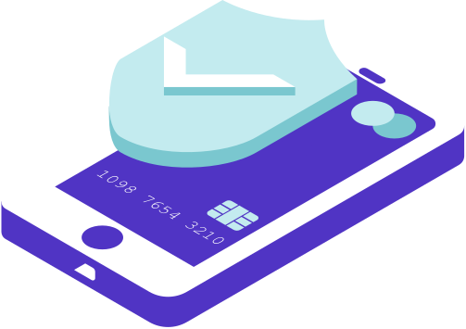
What is DepOps?
DevOps = Development + Operations
Mục tiêu: Tự động hóa quá trình phát triển → kiểm thử → triển khai
Nguyên tắc chính của DevOps:
Cộng tác xuyên suốt
Tự động hóa toàn bộ pipeline
Cải tiến liên tục
Hướng đến khách hàng
Tập trung vào mục tiêu cuối cùng của sản phẩm

Slide 4
Continiouse testing trong DevOps
Vai trò trong quy trình CI/CD:
Là thành phần cốt lõi trong DevOps
Tích hợp chặt chẽ với CI/CDthành phần cốt lõi trong DevOps
Tự động thực thi các bài test ở mọi giai đoạn của vòng đời phát triển phần mềm (SDLC)
Mỗi lần commit mã → kích hoạt test tự động
Đảm bảo chất lượng và chức năng phần mềm xuyên suốt pipeline
Phản hồi nhanh chóng về lỗi → sửa lỗi sớm
Gác cổng chất lượng trước khi triển khai lên môi trường thật

Slide 5
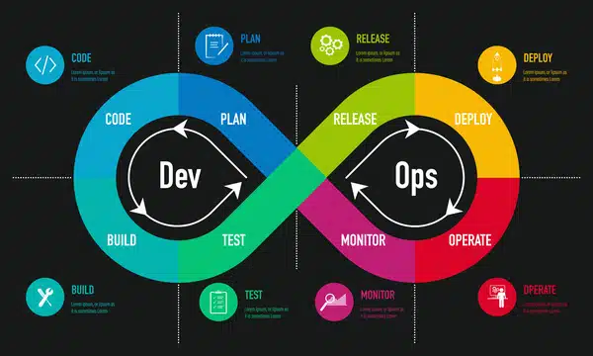
Mô hình “Infinity Loop” trong DepOps

Slide 6
Deployment trong CI/C
📌 Deployment là gì?
Quá trình đưa phần mềm từ môi trường phát triển (dev/test) lên môi trường sử dụng thật (production).
Là bước cuối trong quy trình phát triển phần mềm
Deployment trong DevOps/CI-CD
CI (Continuous Integration): Tích hợp liên tục → kiểm thử ngay khi có thay đổi.
CD (Continuous Deployment): Tự động triển khai sau khi kiểm thử thành công.

Slide 7
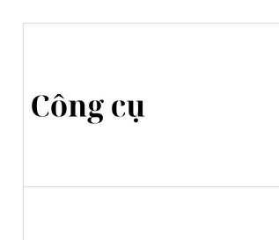
Quy trình triển khai tự động
Công cụ CI/CD phổ biến
Developer push code lên Git (GitHub, GitLab,...)
2. Hệ thống CI/CD tự động:
Build dự án
Chạy kiểm thử (unit test, integration test)
3. Nếu pass → Đóng gói (container image, artifact,...)
4. Triển khai lên môi trường staging hoặc production

Slide 8



Code Coverage
Định nghĩa: Tỉ lệ mã nguồn được kiểm thử bởi test cases.
Giúp phát hiện đoạn code chưa được kiểm tra → tăng độ tin cậy.
Các loại coverage phổ biến
LINE COVERAGE
BRANCH COVERAGE
FUNCTION COVERAGE
Bao nhiêu dòng mã được chạy qua khi test
Bao nhiêu nhánh logic (if, else,...) được test qua
Có bao nhiêu hàm được gọi khi chạy test
Mục tiêu Coverage
Khuyến nghị: ≥ 80%
Không nhất thiết đạt 100%, nhưng phải bao phủ logic quan trọng

Slide 9
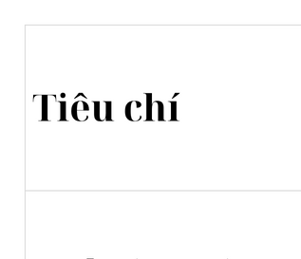
Các tiêu chí đánh giá
Code Quality
Code Quality là gì?
Đánh giá mức độ dễ đọc, dễ bảo trì, không lỗi logic.
Code chất lượng giúp:
Giảm bug
Dễ mở rộng và bảo trì
Cộng tác hiệu quả

Slide 10
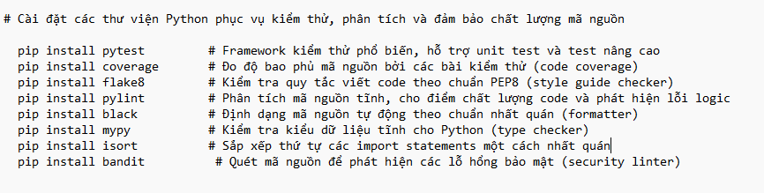
Cài đặt các thư viện Python phục vụ kiểm thử, phân tích và đảm bảo chất lượng mã nguồn
Bước 1: Tạo môi trường ảo
python -m venv venv #tạo môi trường ảo
venv\Scripts\activate #kích hoạt môi trường ảo
Bước 2:

Slide 11
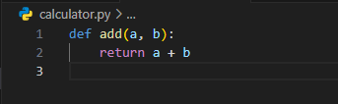
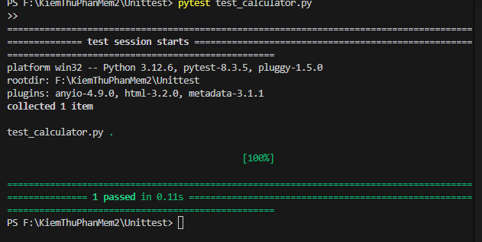
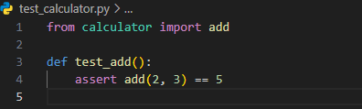
🧪 Thực hành kiểm thử mã Python – Unit Test
Ví dụ đơn giản với pytest:
Chạy câu lệnh:
pytest test_calculator.py
Tạo file calculator.py
Kết quả sau khi test:
Tạo file test_calculator.py

Slide 12
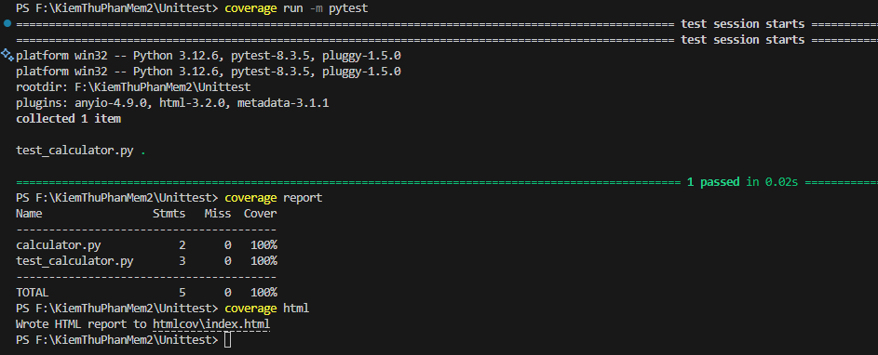
Thực hành kiểm thử mã Python – Code Coverage & Quality
Đo độ bao phủ kiểm thử với coverage.py
Bước 3: Cài đặt
pip install pytest coverage
Bước 4: Chạy kiểm thử và đo coverage:
coverage run -m pytest
coverage report
coverage html

Slide 13
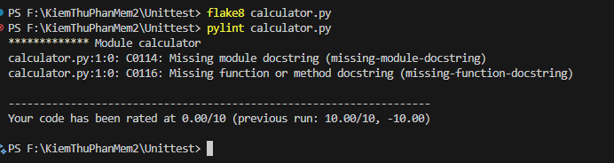
Thực hành kiểm thử mã Python – Code Coverage & Quality
Kiểm tra chất lượng mã với flake8, pylint
Bước 6: Chạy kiểm kiểm tra chất lượng mã
Bước 5: Cài đặt
pip install flake8
pip install pylint
✅ Ý nghĩa:
C0114 – Missing module docstring: Tệp calculator.py không có mô tả đầu file (docstring mô tả module).
C0116 – Missing function docstring: Hàm trong file không có chú thích mô tả chức năng.

